Slide 1
Tietokannat ja rajapinnat VKO 2 Kotitehtavat osat 1 ja 2
Taneli Huikari
TVT22SPL

Slide 2
Huom!
Kaikki tehtävät on tehty erikseen, kuvissa näkyy myös virheellisiä komentoja tarkoituksella kaikista tehtävistä ei myöskään ole omaa kuvaa koska ne näkee samoista dioista tehtävien 1 osassa.

Slide 3
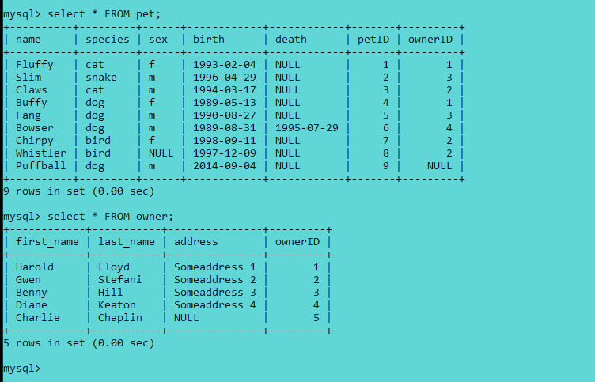
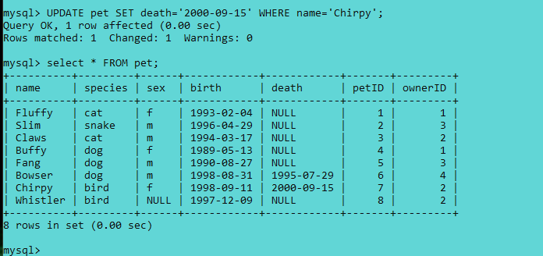
Tehtävät osa 1 A, B ja C

Slide 4
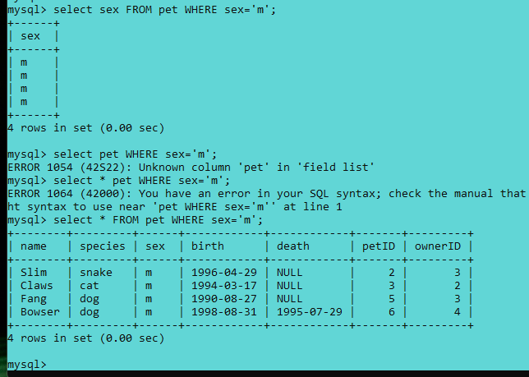
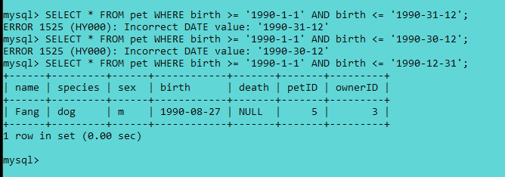
Tehtävät osa 1 D, E

Slide 5
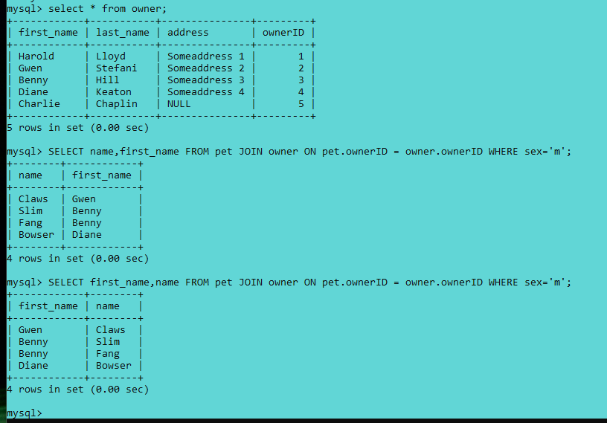
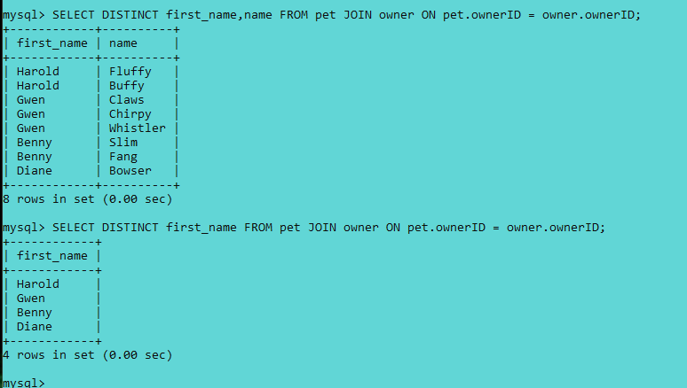
Tehtävät osa 1 F ja G

Slide 6
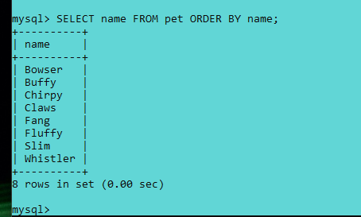
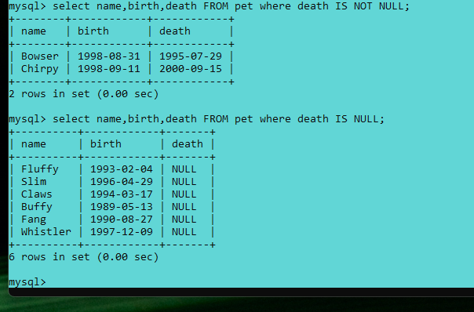
Tehtävät osa 2 A, B ja C

Slide 7
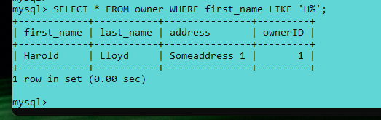
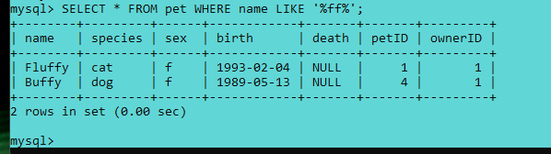
Tehtävät osa 2 D ja E

Slide 8
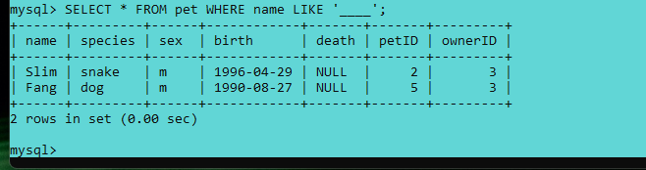
Tehtävät osa 2 F

Slide 9
Kiitos!

